Slide 1
ЦЕНТР ЭКСПЕРИМЕНТИРОВАНИЯ
Выполнила: Белошитская Т.П. МАДОУ 57
г. Красноярск

Slide 2
ЦЕЛЬ
Организация познавательно -исследовательской деятельности с детьми

Slide 3
ЗАДАЧИ
*развитие в ребенке интереса к исследованиям, открытиям, создавать необходимые для этого условия
*развитие первичных естественнонаучных представлений, наблюдательности, любознательности, активности, мыслительных операций (анализ, сравнение, обобщение, классификация, наблюдение);
*формирование умений комплексно обследовать предмет.

Slide 4
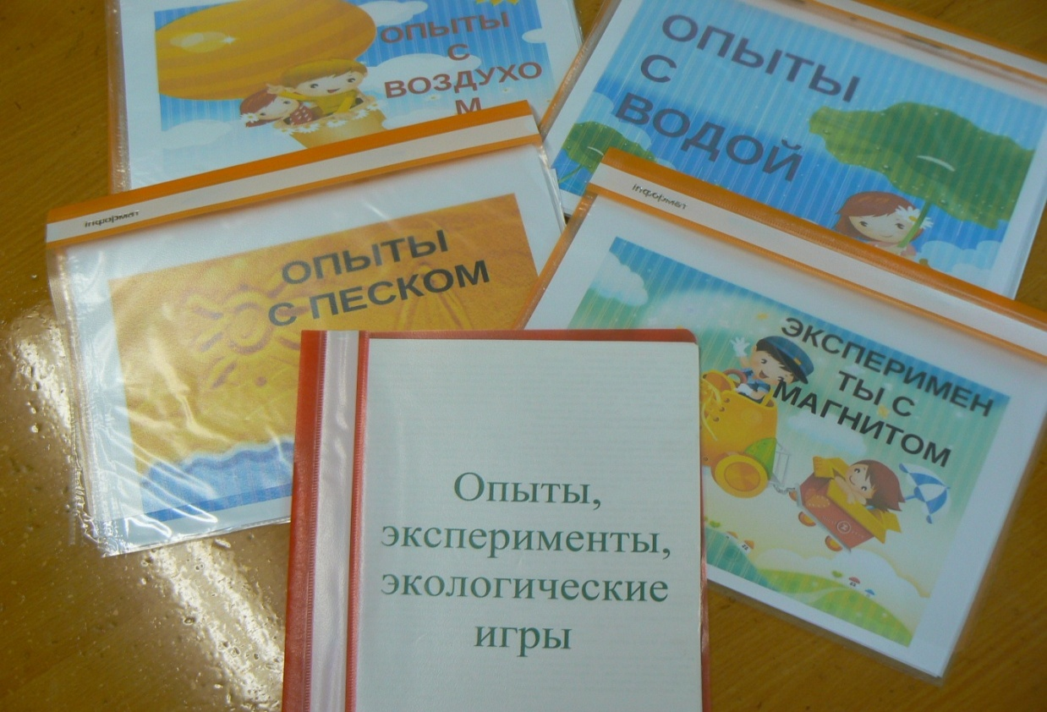
Схемы, таблицы, модели с алгоритмами выполнения опытов, картотеки игр-экспериментов

Slide 5
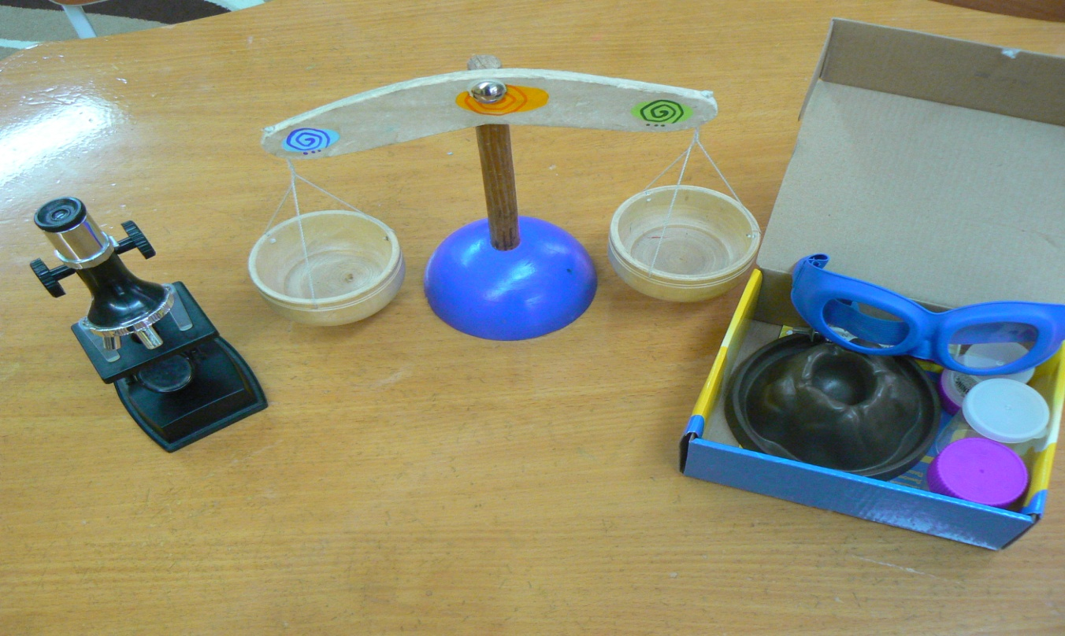
• приборы-помощники:
• микроскоп, лупы, увеличительные стекла
• весы,
• песочные часы,
• портновский метр, линейки, треугольник т.д.

Slide 6
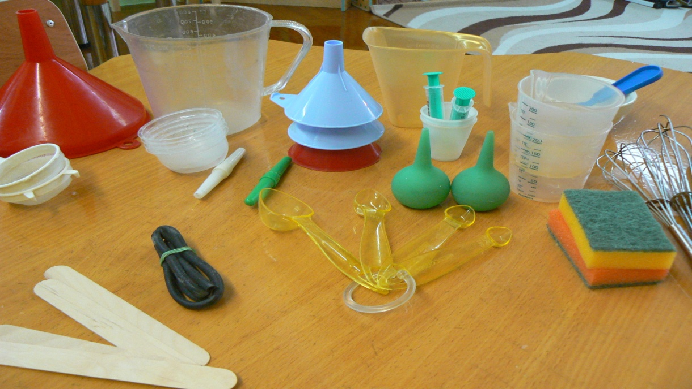
разнообразные сосуды из различных материалов (пластмасса, стекло, металл, керамика) разной конфигурации и объема;
• сита, воронки разного размера и материала;
• медицинские материалы: пипетки, колбы, деревянные палочки, шприцы (без игл), мерные ложки мензурки, резиновые груши и др.;

Slide 7
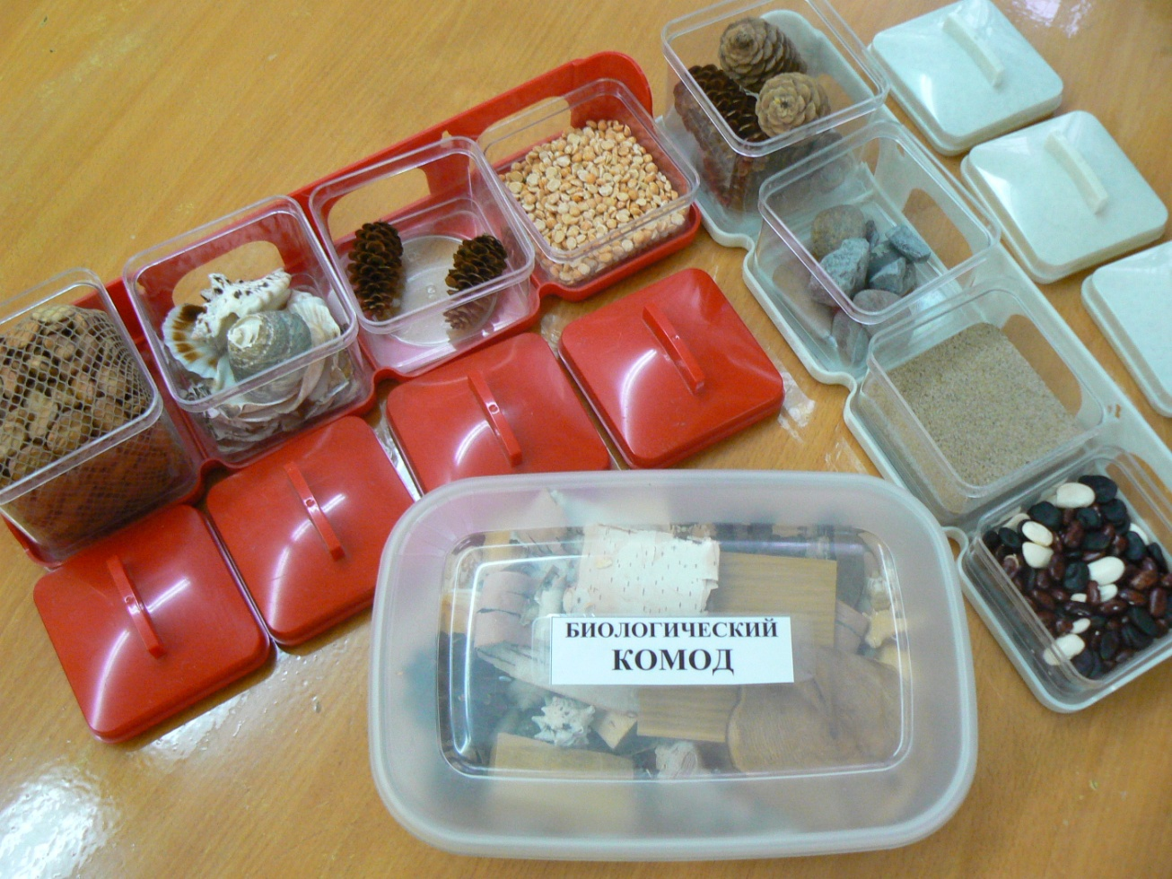
Природный материал: камешки, глина, песок, ракушки

Slide 8
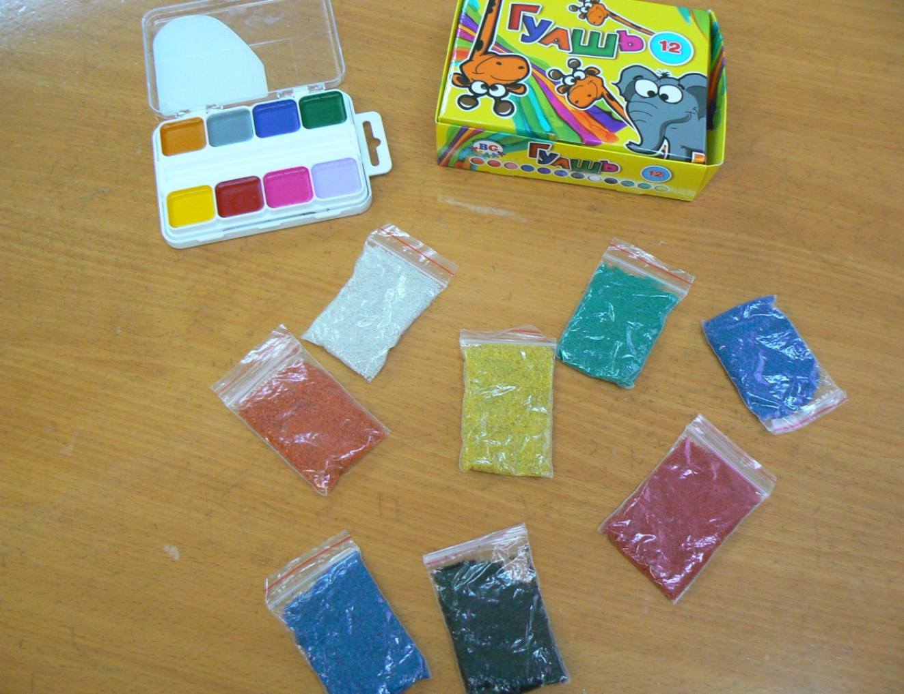
Красители: пищевые и непищевые (гуашь, акварельные краски ) ;
свечи восковые.

Slide 9
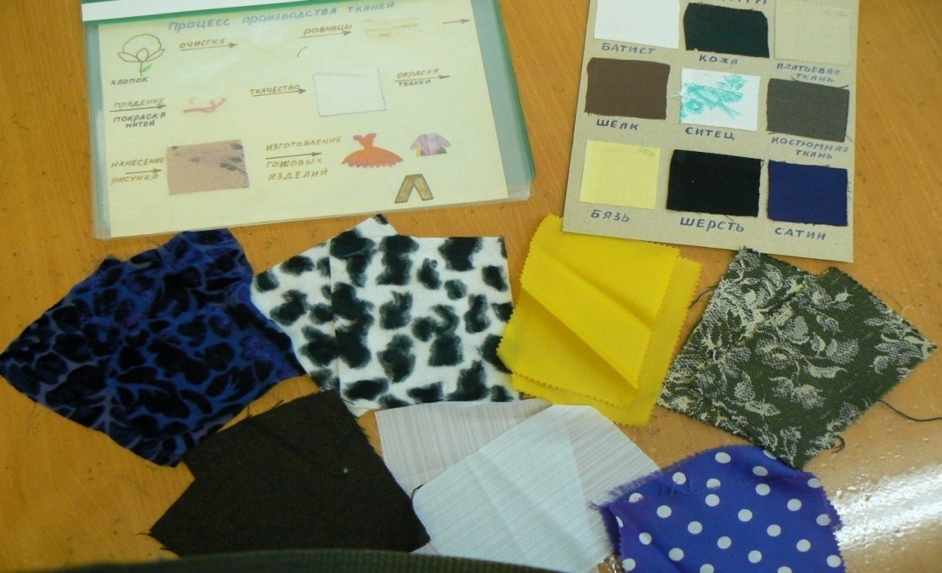
Коллекции: тканей, бумаги, различных семян растений и т.д.

Slide 10
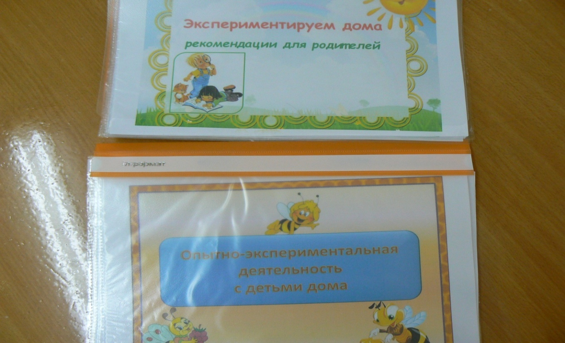
Консультации для родителей

